Slide 1




Ausbilderqualifizierung der Zukunft?
Prof. Dr. Barbara Kreis-Engelhardt
Berufsausbilder-Verband (BAV) Bayern e.V.

Slide 2

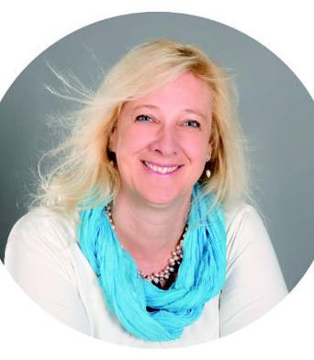



Founder, Wissenschaftliche Leitung
Ammersee-Mental-Zentrum
* Coaching-Praxis „Werkstatt der Talente“
* Private "Gesundheitspraxis" nach dem Heilpraktiker-
Gesetz beschränkt auf das Gebiet der Psychotherapie
* MENTAL-Training- und LEADERSHIP-Akademie
Professorin für Business-Transformation,
e-business, Mindful&Neuro-Leadership, Führungs- und Organisationspsychologie, Agiles Projekt-, Change-, Wissens- u. Konfliktmanagement & Mediation an der Hochschule für Wirtschaft und Umwelt Nürtingen-Geislingen (HfWU)
https://www.hfwu.de/barbara-kreis-engelhardt/
Präsidentin des Bundesverbandes
Faktor Mensch an Schule e.V.
http://www.faktormenschanschule.de
Stellv. Landesvorsitzende des
Berufsausbilder-Verbandes (BAV)
Bayern.e.V.
http://www.bdba-lv-by.de ,
Stellv. Bundesvorsitzende des BDBA e.V.
Außenstelle der DBA
Deutsche Berufsausbilder Akademie e.V.
http://dba-akademie.de
Prof. Dr. Barbara Kreis-Engelhardt
mentalprof4you

Slide 3
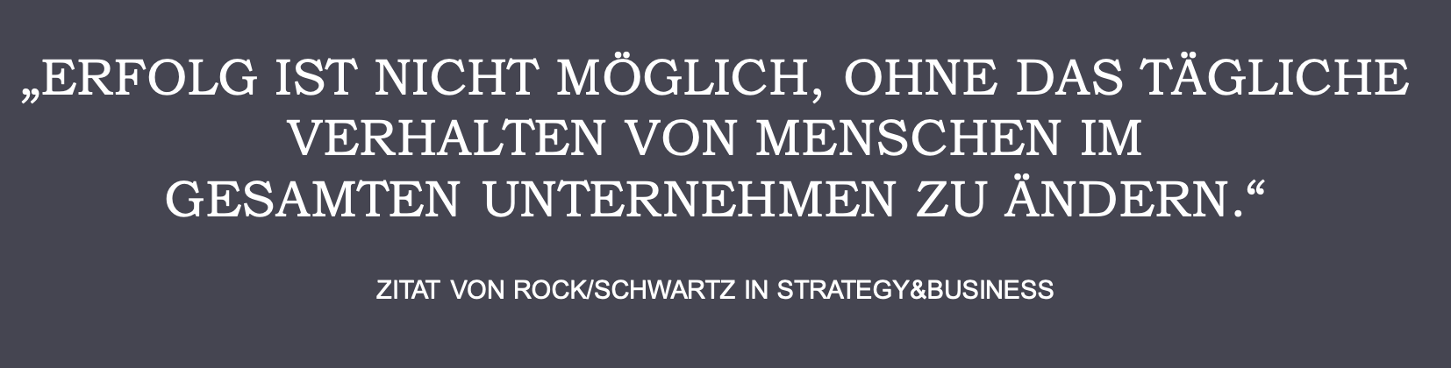

Die Veränderungsnotwendigkeit betrifft stets ALLE Beteiligten
UND den Ausbildungs- und Prüfungsprozess selbst!

Slide 4

AGENDA
Berufsausbildung als Chance MIT Generation Z und Co.
Was braucht heute konkret die berufliche Ausbilderqualifizierung?
Triade der beruflichen Ausbildung ist auf dem Prüfstand!
Bewusste Gestaltung aller Stellschrauben für erfolgreiche Transformation!

Slide 5
AGENDA
Berufsausbildung als Chance MIT Generation Z und Co.
Was braucht heute konkret die berufliche Ausbilderqualifizierung?
Triade der beruflichen Ausbildung ist auf dem Prüfstand!
Bewusste Gestaltung aller Stellschrauben für erfolgreiche Transformation!

Slide 6


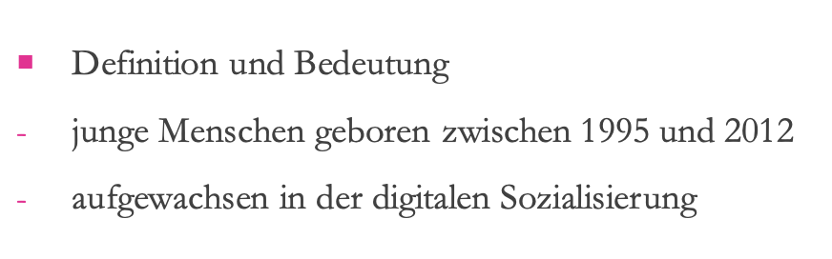
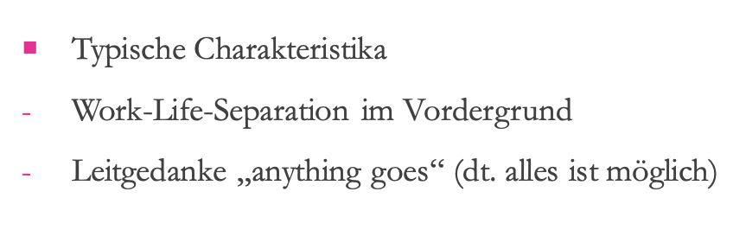


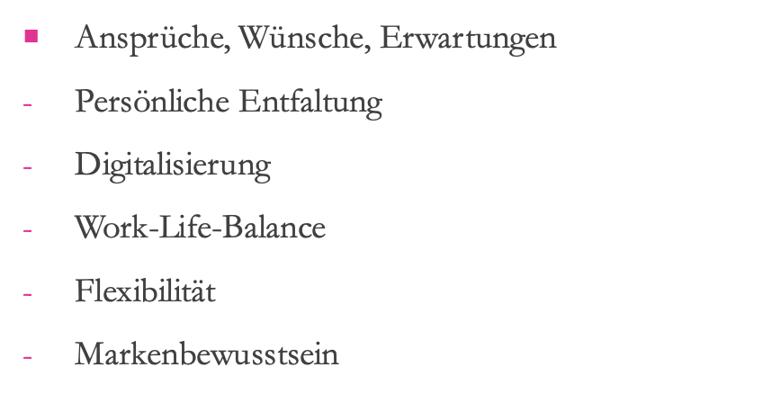
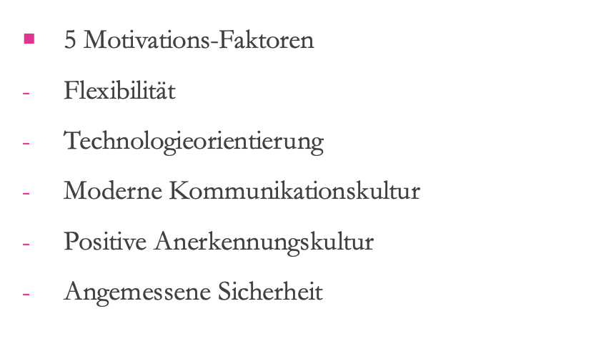



Berufsausbildung als Chance
MIT der Generation Z, Alpha und Co.
im Zeitalter der Digitalisierung

Slide 7
Berufsausbildung als Chance
MIT der Generation Z, Alpha und Co.
im Zeitalter der Digitalisierung
Flexibilität
Modern
Werteorientierung
Sicherheit
Neue Technologien

Slide 8
Berufsausbildung als Chance
MIT der Generation Z, Alpha und Co.
im Zeitalter der Digitalisierung
Flexibilität
Modern
Werteorientierung
Bereitschaft freiwillig zusätzl. Einsatz/Praktika sinkt
Sicherheit
Geringe Berufsfeldorientierung
Neue Technologien

Slide 9
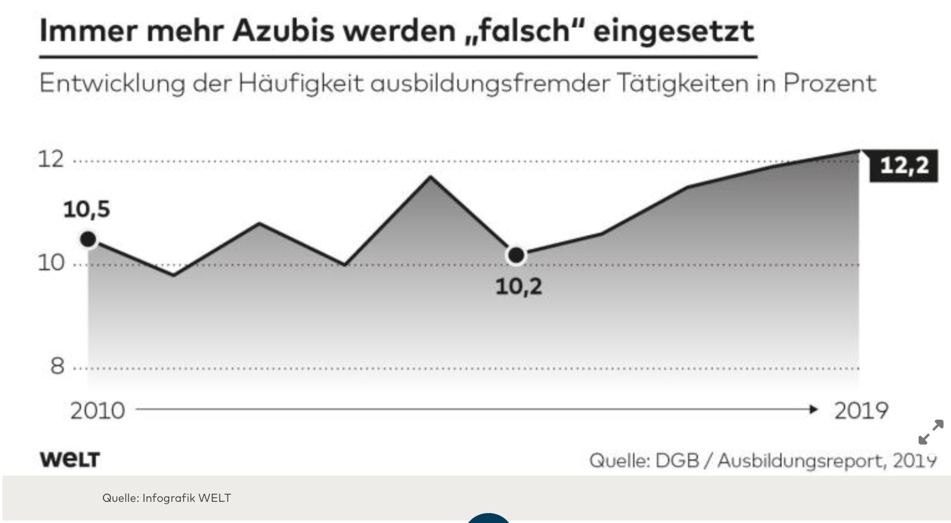

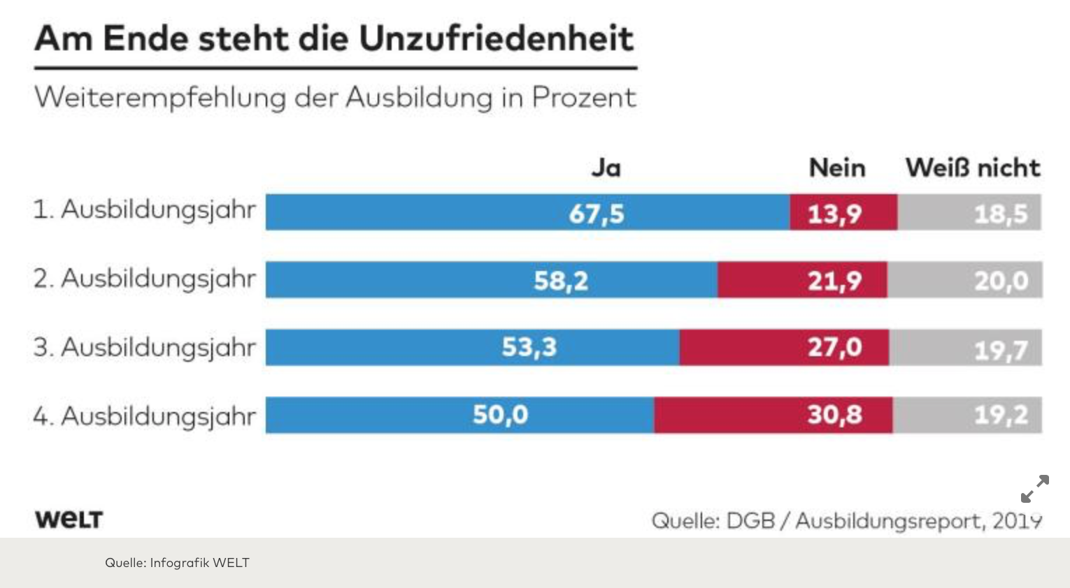
Konkrete Erfahrungen von Azubis und Anforderungen der Unternehmen HEUTE!
Im Corona-Setting
nicht genügend abgeholt!
Praxisbezug fehlt!
Digitale Kompetenzen fehlen!
„Falscher Einsatz“!
...
Ausbildungsreife
Schlüsselkompetenzen - Skills: Selbstführung verbessern!
Verbindliche abgestimmte Konzepte für Schüler / Lehrer / Ausbilder!
Bewusste Gestaltung und Nutzung von Wissensnetzwerken!
Agiles Mindset
Professionelle klassische & DIGITALE Medienkompetenz!
...
Ausbilderqualifzierung => geringeren Abbrecherquoten!
https://pixabay.com/de/illustrations/experiment-experimentieren-5594881/

Slide 10
AGENDA
Berufsausbildung als Chance MIT Generation Z und Co.
Was braucht heute konkret die berufliche Ausbilderqualifizierung?
Triade der beruflichen Ausbildung ist auf dem Prüfstand!
Bewusste Gestaltung aller Stellschrauben für erfolgreiche Transformation!

Slide 11

Was braucht also HEUTE konkret die berufliche Ausbilderqualifizierung?
Lernbegleiter nicht Unterweiser!
Digitale Ausbildung nicht Digitalisierung!
Stärken fördern nicht Schwächen aufdecken!
Distanz wahren UND Nähe zeigen!
Starkes Vorbild (Leader SEIN) nicht Diktat!
Bewusste Wertschätzende Begleitung!
https://de.freepik.com/vektoren-kostenlos/leader-stand-auf-grossen-sieger-goldenen-cup_1311569.htm#page=1&query=sieger&position=1

Slide 12
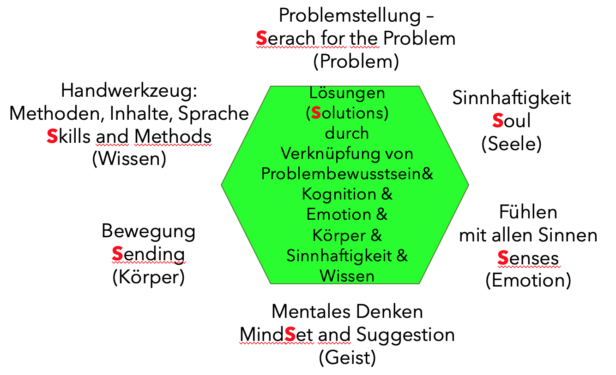
Stärkung mentaler, emotionaler, körperlicher UND digitaler Kompetenzen für Ausbilder:innen!
© 7 S-Success-Modell (Prof. Kreis-Engelhardt)

Slide 13

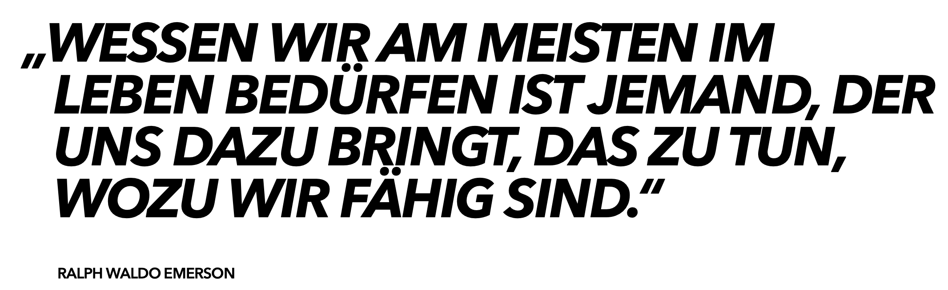


Slide 14
AGENDA
Berufsausbildung als Chance MIT Generation Z und Co.
Was braucht heute konkret die berufliche Ausbilderqualifizierung?
Triade der beruflichen Ausbildung ist auf dem Prüfstand!
Bewusste Gestaltung aller Stellschrauben für erfolgreiche Transformation!

Slide 15
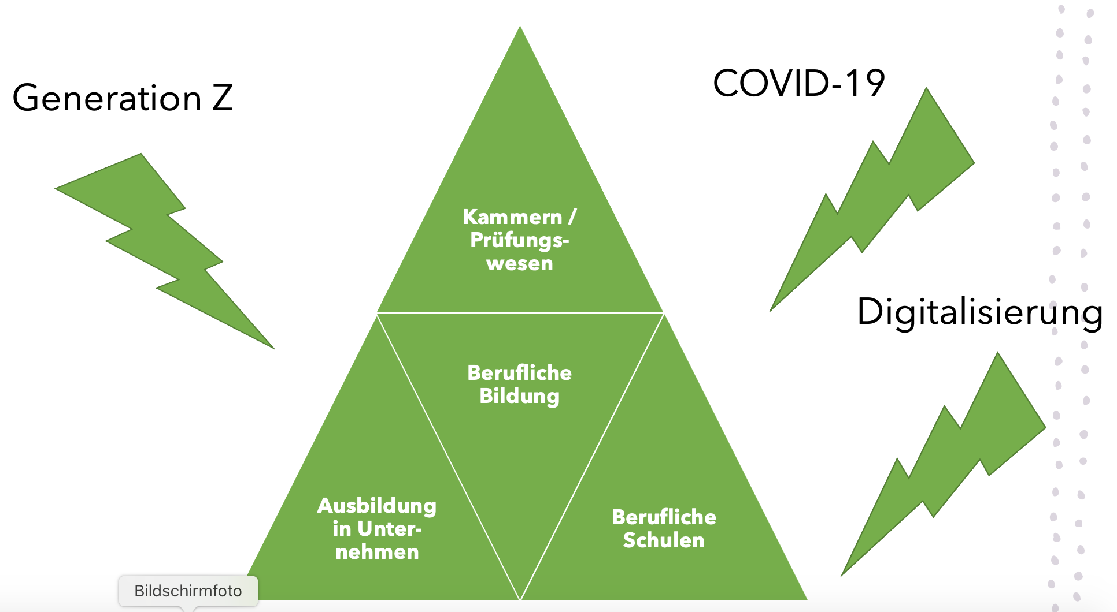
Triade der beruflichen Ausbildung
auf dem Prüfstand!

Slide 16
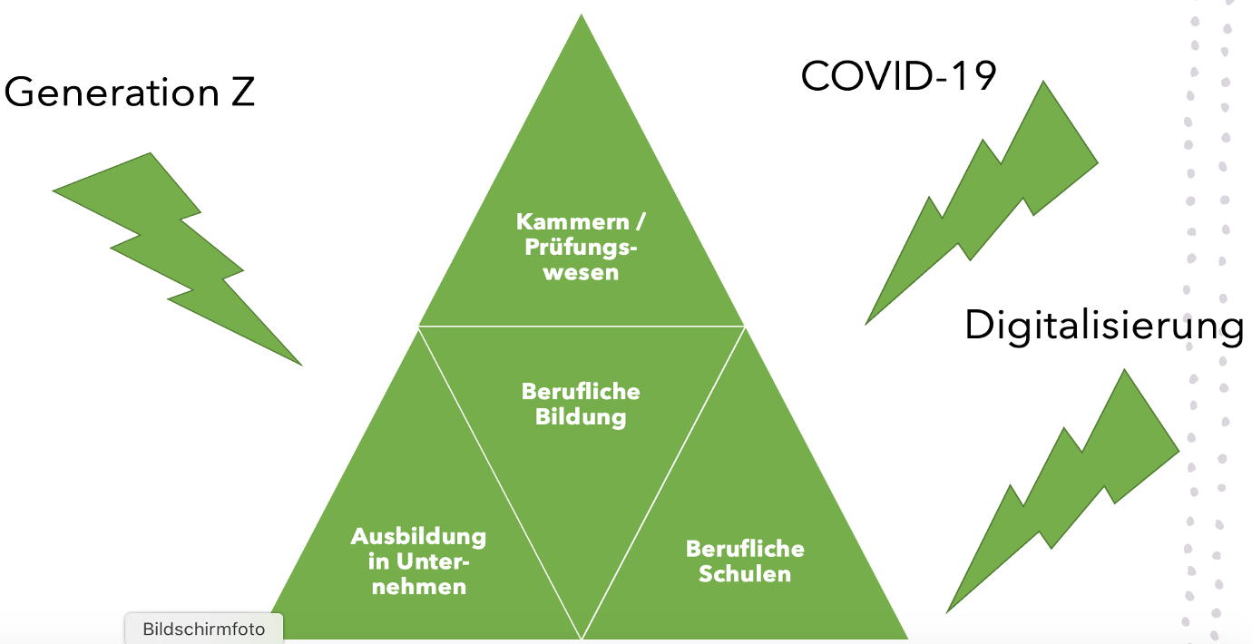
Wir brauchen in sämtlichen Bereichen der TRIADE nachhaltige Ansätze!
Schnellere Anpassung der Rahmenlehrpläne
B
Bedürfnisorientierung
Fachkönnen statt Prüfungsökonomie
Unabhängige
Prüferzertifizierung
Ausbilder als
Führungskraft
Co-Kreation mit Vision
Höhere
Standards
in der Ausbilder-
qualifizierung
Praxisnahe
Lehrerqualifizierung
und Quereinstiegs-
möglichkeit
Wertschätzendes
Entwicklungsklima
IMAGEVERBESSERUNG!

Slide 17
Anwendung FIT-Prinzip zur Verbesserung der
Ausbildung
Betriebliche
Ausbildung
Berufsschule
Veränderung der Lehrerausbildung
Pädagogik und Didaktik anreichern um Mentales Training, Coaching, bewegtes Lernen und digitales Lernen
Mehr Selbstreflexion
Methodenkoffer zur Potenzialentwicklung und Persönlichkeitsentfaltung
Leadership-Kompetenzen (Neuro-Leadership, Mindful Leadership, Menschenbild: Brain directed man etc.)
Enge Kooperation mit Unternehmen
Klassenlehrer als Coach
Einführung von Entwicklungsgesprächen
(360° Feedback)
...
Wertschätzung und Aktualisierung der Berufspädagogenausbildung
Ergänzung um Mentales Training, Coaching, bewegtes und digitales Lernen
Mehr Selbstreflexion
Methodenkoffer zur Potenzialentwicklung und Persönlichkeitsentfaltung
Leadership-Kompetenzen (Neuro-Leadership, Mindful Leadership, Menschendbild: Brain directed man etc.
Enge Kooperation/Networking mit Berufsschulen
Ausbilder als Coach
Ergänzung von Beurteilungs- und Entwicklungsgesprächen (360° Feedback)
...
Schlüsselkompetenz:
Transformation
&
Didaktik in der
Medien- und
Berufspädagogik
(DIGITAL
&
Traditionell)
Adäquates modernes Prüfungswesen / Kammern

Slide 18
AGENDA
Berufsausbildung als Chance MIT Generation Z und Co.
Was braucht heute konkret die berufliche Ausbilderqualifizierung?
Triade der beruflichen Ausbildung ist auf dem Prüfstand!
Bewusste Gestaltung aller Stellschrauben für erfolgreiche Transformation!

Slide 19

5 Stellschrauben erfolgreicher Transformation
zur Verbesserung der Ausbilderqualifizierung:
mehr Bewusstsein bei der Unternehmensleitung über die Anforderungen der Generation Z und der Herausforderungen, die das an Zeit und Geld für die betriebliche Ausbildung stellt!
mehr hauptberufliche Ausbilderstellen schaffen!
Ausbildungspersonal länger und besser qualifizieren, weil diese Qualifikationen, die heute notwendig wären im Ausbilderschein nicht vermittelt werden!
Ausbildungspersonal zu permanenter Fort- und Weiterbildung verpflichten!
Veränderungen in Haltung und Denken für Wandel: Vertrauen, Kreativität, Vorstellungskraft, BewusstSEINsarbeit

Slide 20


Bewusste Gestaltung der 6 Kontinente
in der Ausbildung
Azubi
Berufsqualifizierung
Berufung LEBEN
Lehrer:in
Mensch
Mensch
Entwicklung
Entwicklung
Wertschätzende
Begleitung
Co-Kreation
Ausbilder:in
Entwicklung
Mensch

Slide 21
Die Fähigkeiten von qualifizierten
Ausbilder:innen,
Berufschullehrer:innen und
Prüfer:innen
erkennt man
an deren Fähigkeit, Fertigkeit und Bereitschaft
die Potenziale ihrer Auszubildenden/Schüler:innen
zu erkennen,
zu fördern UND
sich dabei SELBST BEWUSST weiterzuentwickeln!
– Prof. Dr. Barbara Kreis-Engelhardt –
Vizepräsidentin des Berufsausbilderverbandes
(BAV) Bayern e.V.
DER MENSCH IM MITTELPUNKT

Slide 22


Aus- und Weiterbildungsangebote der
DBA-Akademie http://dba-akademie.de/

Slide 23

Vielen Dank für Ihre Aufmerksamkeit !

Slide 24
BACKUP

Slide 25
Unsere allgemeinen Standpunkte:
Wir sehen die Kammern, Unternehmen und Berufsschulen als Kooperationspartner nicht als Konkurrenz.
Wir fördern das Netzwerk der Berufsausbilder und an der Ausbildung beteiligten Personen.
Wir treten dafür ein, dass Ausbilder betrieblich als Führungskräfte wahrgenommen und vergütet werden sowie dass Ausbildung Teil des betrieblichen Managements ist.
Wir haben das Ziel, eine nachhaltige Qualifizierung und Zertifizierung für Ausbilder und Prüfer standardisiert in Deutschland zu etablieren.
Wir sehen uns als politischer Sparringspartner sowie als Fachexperten für die ordnungspolitische Entwicklung der Berufsbildung in Deutschland.
BUNDESVERBAND DEUTSCHER BERUFSAUSBILDER E.V. (BDBA)

Slide 26
Eine Idee wird Wirklichkeit
Verabschiedung des Berufsbildungsgesetzes 1969
Fehlender Interessenverband der Berufsausbilder
Zusammenschluss der Berufsausbilder zu Landesverbänden
1974 Gründung des Bundesverbandes Deutscher
Berufsausbilder e.V. (BDBA)
BUNDESVERBAND DEUTSCHER BERUFSAUSBILDER E.V. (BDBA)

Slide 27
7
1
„Berufspädagoge"
Stärkung der
Handlungs-
kompetenz
6
2
Unsere Aufgaben
und
Zielsetzungen
Heranbilden von
Fachkräften
für eine
zukunftsorientierte
Wirtschaft
Informations-und
Ideenaustausch
untereinander
5
3
4
Einflussnahme auf
politische Gremien
im Bereich
der Aus- und
Weiterbildung
Mitarbeit
beim Überarbeiten
von
Berufsbildern
Mitarbeit
beim Erstellen
neuer
Berufsbilder
BUNDESVERBAND DEUTSCHER BERUFSAUSBILDER E.V. (BDBA)
Notes:
Berufspädagoge ist anerkannt seit 21. August 2009 (BGBl. I S. 2927)

